Slide 1
Seminarpräsentation
SBB Fahrplan als Web Service

Slide 2
Aufgabenstellung
SBB Fahrplan als Web Service zur Verfügung stellen
Open Data Protocol
Fahrplan als Modul in Orchard Project

Slide 3
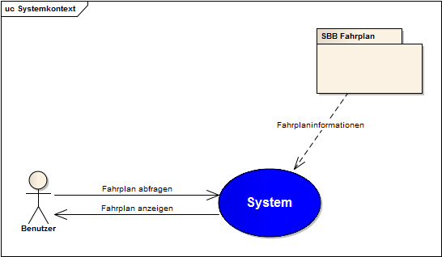
Systemkontext

Slide 4
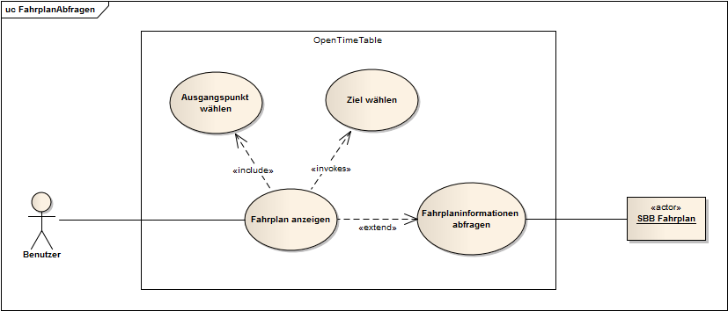
Use-Case: Fahrplan abfragen

Slide 5
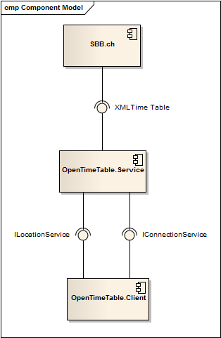
Komponentendiagramm

Slide 6
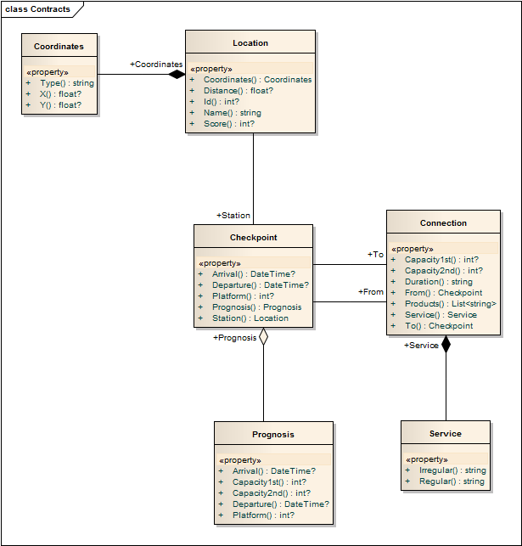
Domänenmodell

Slide 7
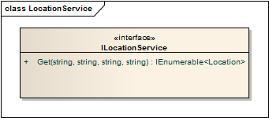
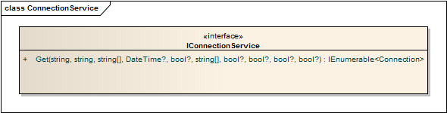
Service Interfaces

Slide 8
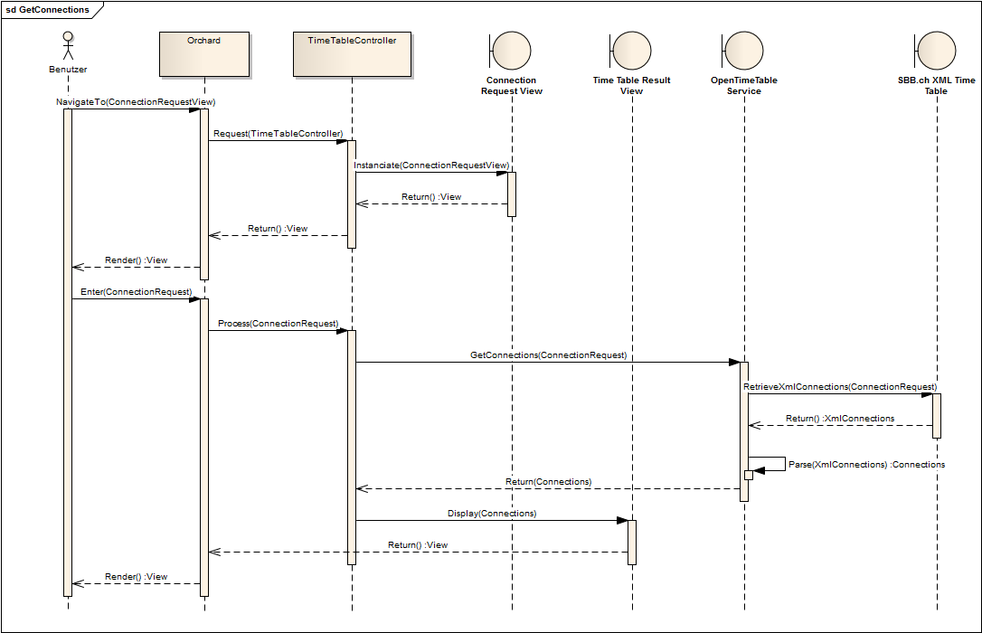
Fahrplan abfragen

Slide 9
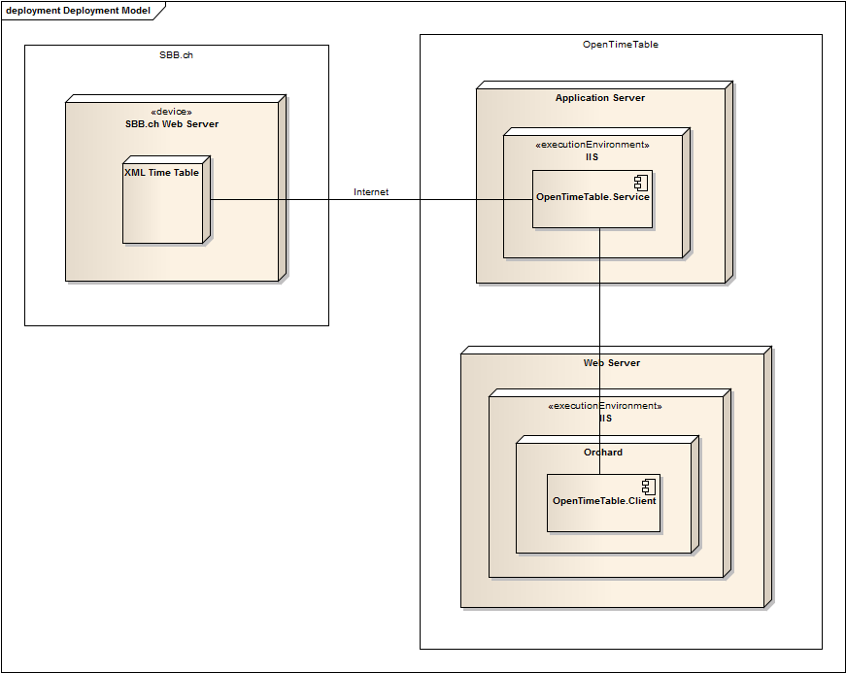
Verteilungsdiagramm

Slide 10
DEMO!

Slide 11
Q&A?

